Slide 1
Сайт-расписание.
Студент: Долич В. А. Группа: ИСП-23в.

Slide 2
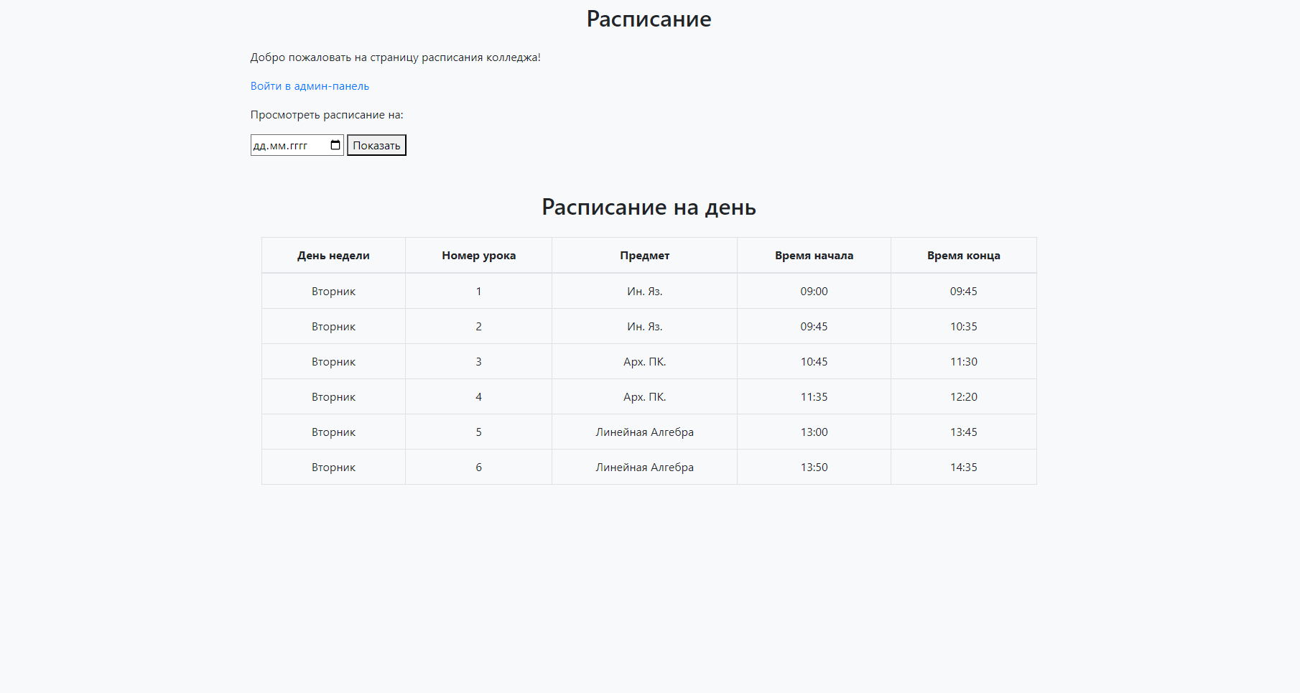
Что такое “Сайт-расписание”?
Иногда встают такие проблемы: расписание в школьном портале не актуально; теряется доступ к серверам ШП. Для таких ситуаций был создан сайт с очень простым и невероятно удобным функционалом.

Slide 3
Для чего используется “Сайт-расписание”?
Сайт используется для: 1. Для обхода непредвиденных ситуаций с крашем(падением) ШП. 2. Для удобного доступа к Расписанию пар(уроков). 3. Для быстрого реагирования на внезапные изменения расписания. 4. Для доступа к расписанию на любую дату.

Slide 4
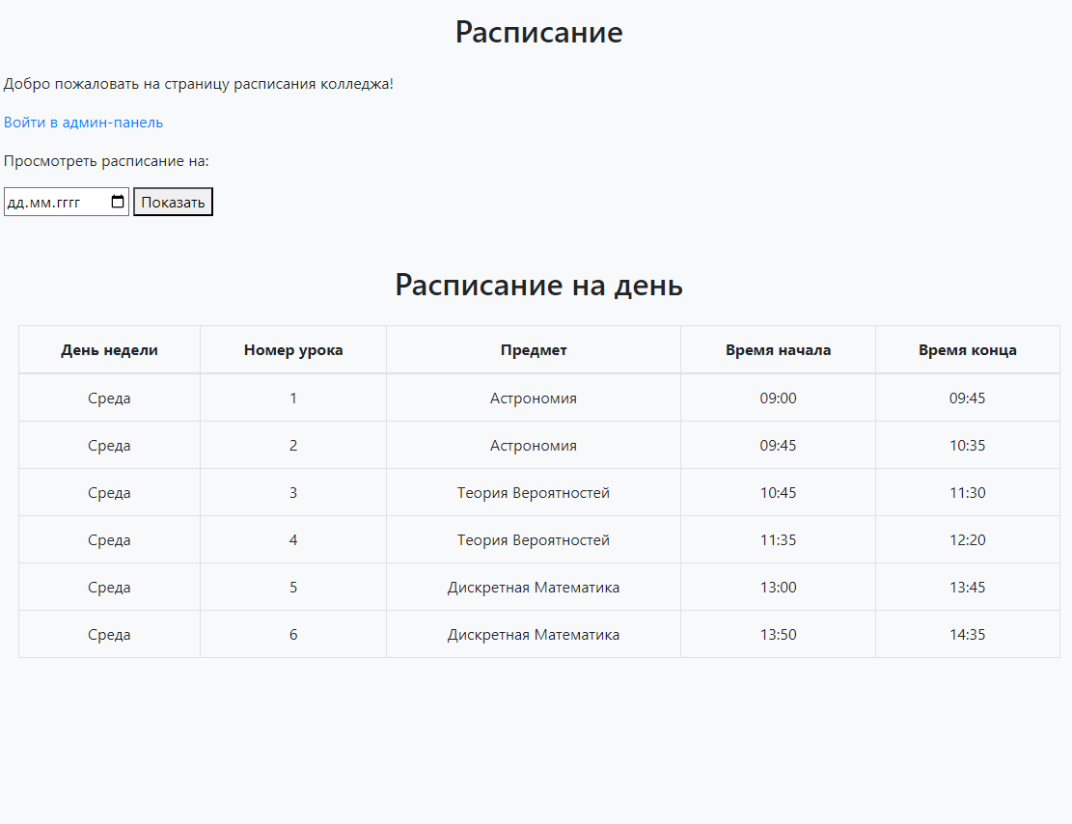
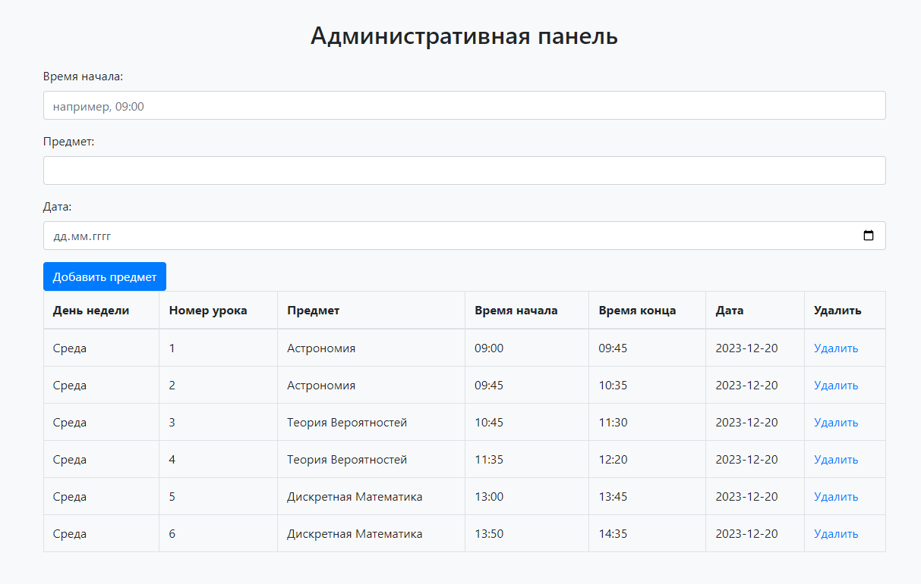
Примеры:
Просмотр расписания.
Редактирования расписания.

Slide 5
О сайте сделанном мною.
О сайте:
1) Создан на Python​, flask и html.
2) Использует серые/постельные тона​.
3) Способен сохранять расписание на любые даты.
4) Позволяет редактировать расписание на любые даты.
5) Позволяет посмотреть расписание на любые даты.

Slide 6
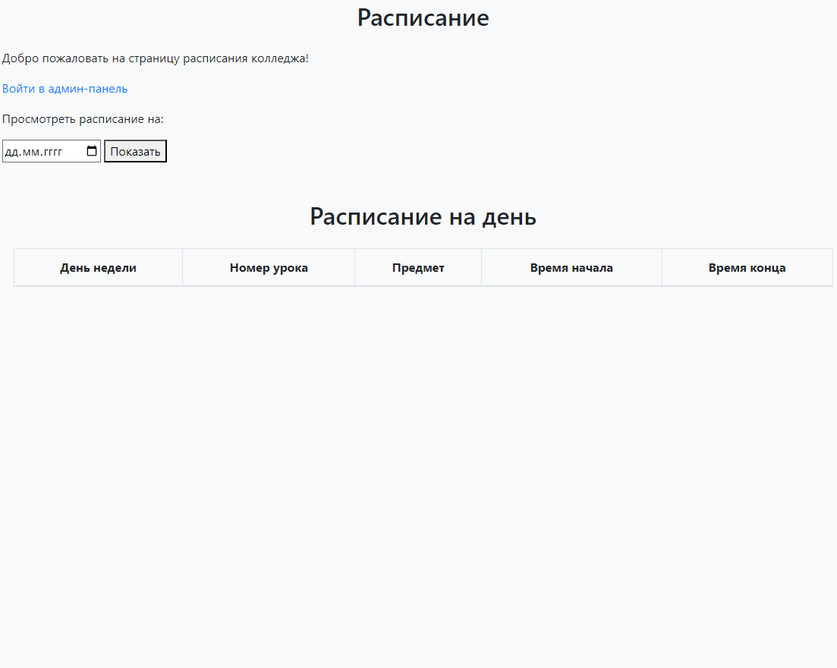
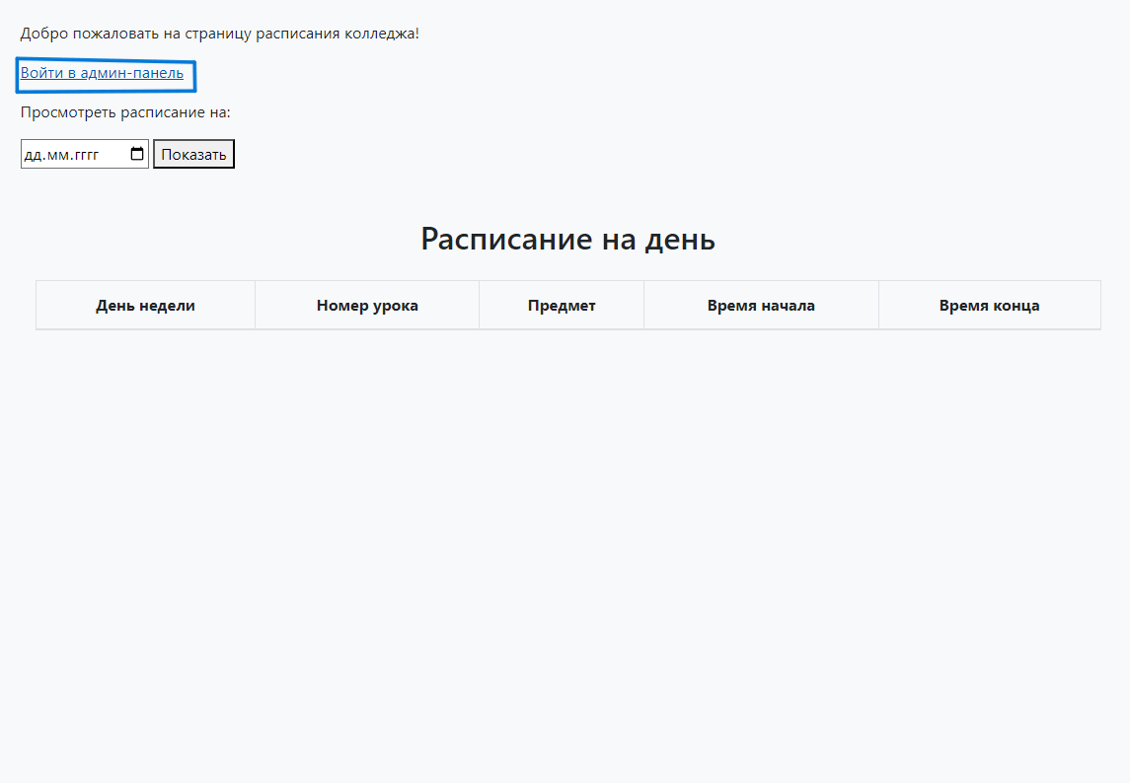
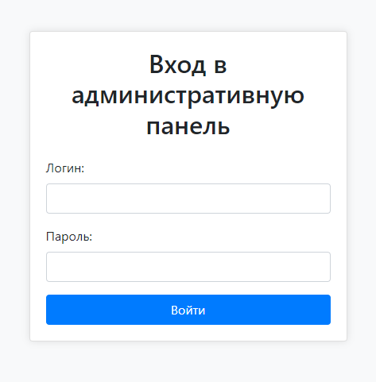
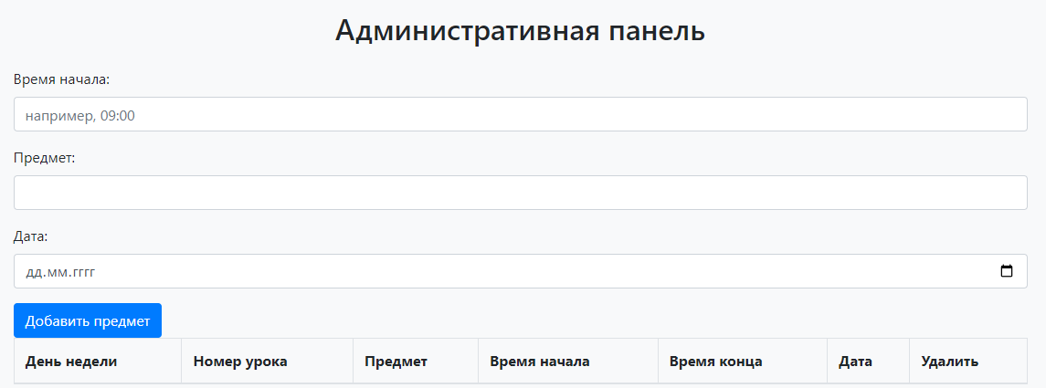
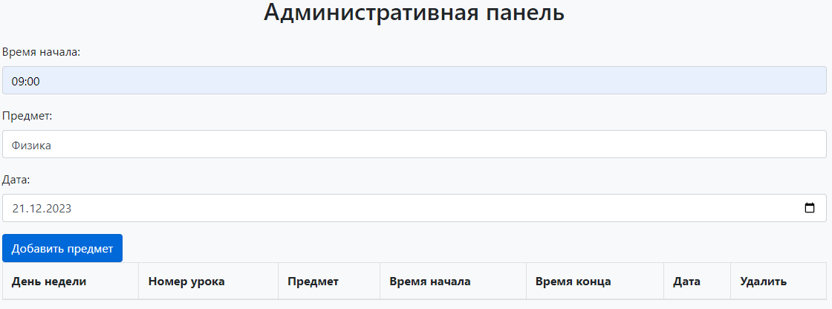
Как пользоваться сайтом?
Для начала заходим на сайт.
После нажимаем на синюю кнопку.
Вводим логин и пароль.
Вводим данные.
Добавляем предмет.

Slide 7
Плюсы и минусы “Сайта-расписания”.
Плюсы: Очень удобный и простой сайт, с интуитивно понятными функциями. Минусы: Малый охват(пока что только 1 группа), отсутствие графы с указанием кабинета.

Slide 8
Какие библиотеки и языки используются.
1. Python. 2. HTML. 3. Flask.

Slide 9
Вывод.
Сайт-расписание многократно упрощает жизнь, вместе с тем имея минусы и недочёты, от которых можно избавиться при длительной работе над ним. Так же, он имеет множество преимуществ, что хорошо раскроется при доработке проекта.

Slide 10
Спасибо за внимание!

